Slide 1

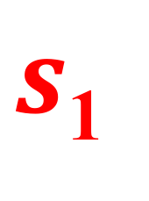
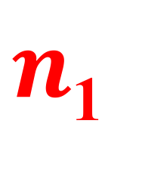
n₀
$s$₁
$n$₁
s₀
$ωs$₀

